Slide 1
Пучнин Алексей Сергеевич председатель Санкт-Петербургской избирательной комиссии
Об оказании организационно-методического содействия в проведении в образовательных учреждениях начального и среднего образования тематических занятий, посвященных 110-летию Российского парламентаризма

Slide 2
27 апреля 1906 – первое заседание Государственной Думы в Таврическом дворце

Slide 3
«Урок выборов»

Slide 4
Интернет - викторина

Slide 5
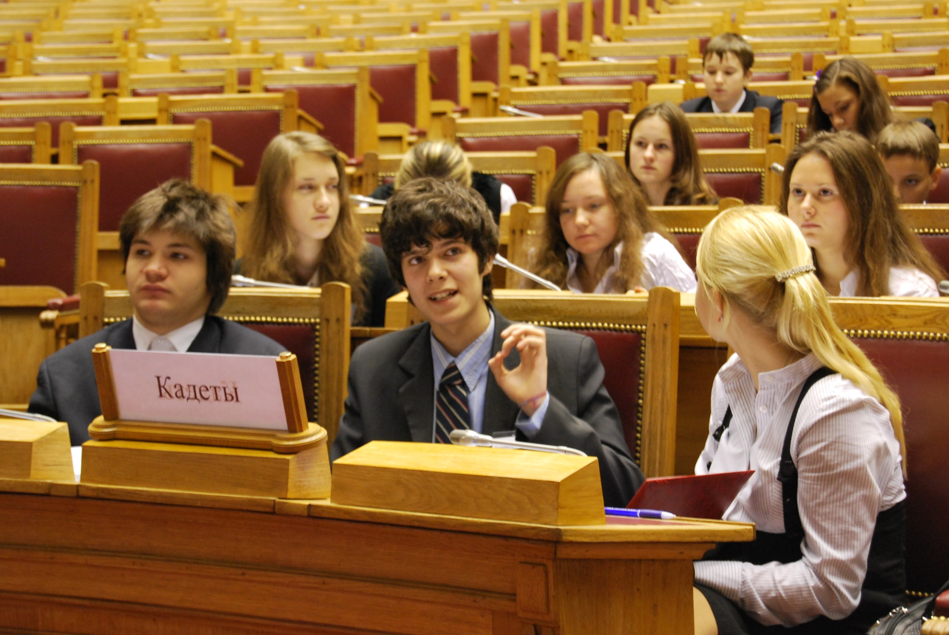
Деловая игра в Таврическом дворце

Slide 6
Экскурсия 27 апреля 2016 года воспроизводит события дня первого заседания Государственной Думы Российской Империи 27 апреля 1906 года

Slide 7
Центр истории парламентаризма
Центр занимается изучением и популяризацией истории парламентаризма
Располагается в здании Таврического дворца в Санкт-Петербурге: именно здесь с 1906 по 1917 гг. работали депутаты Государственной думы, в этих залах обсуждались ключевые вопросы развития Российской империи
Крохина Лидия Александровна –
Директор Центра истории парламентаризма

Slide 8
Схема электоральной системы по выборам депутатов Государственной Думы Российской Империи в 1906 году

